Slide 1


MEF Oyun Geliştirme Kulübü Unity Eğitimi-I

Slide 2
Dersin Amacı
Dönem içerisinde basit bir 2d platformer oyunu yaparak katılımcılara:
Temel seviyede oyun geliştirme tecrübesi sağlamak.
Unity’nin temel özelliklerini ve araçlarını tanıtarak katılımcıların kendi oyun projelerini oluşturmasını sağlamak.
Oyun geliştirme konusunda talep ve istek oluşturmak.

Slide 3
Dersin İçeriği
1.Ders | Unity Nedir | Unity İndirme | Visual Studio indirme | Örnek oyunlar
2.Ders | Sprite Oluşturma | Asset store kullanımı | Inspector
3.Ders | Kod dosyası oluşturma | Objeyi hareket ettirme | Conditional statemetlar (if/else)
4.Ders | Collider | Event | Tilemap
5.Ders | Animasyon | Animator | Ses
6.Ders | Health | Canvas | Coin
7.Ders | Player Pref | Kaldığı yer kaydetme | Coin Kaydetme
8.Ders | Main menu

Slide 4
Unity Nedir?
2D/3D Oyunlar oluşturmak için kullanılan C# temelli kullanması ücretsiz bir oyun motorudur.
Oyunlar desteklenen bütün platformlarda geliştirilebilir olmakla beraber, yapılan oyunlar MacOS, iOS, Android, Windows gibi farklı işletim sistemlerine uygun olacak şekilde build edilebilir.

Slide 5
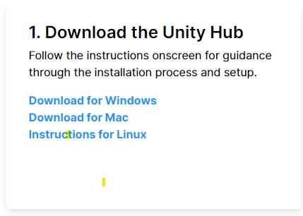
Unity İndirme
Unity’nin resmi web sitesi üzerinden Unity Hub uygulaması indirilir.

Slide 6
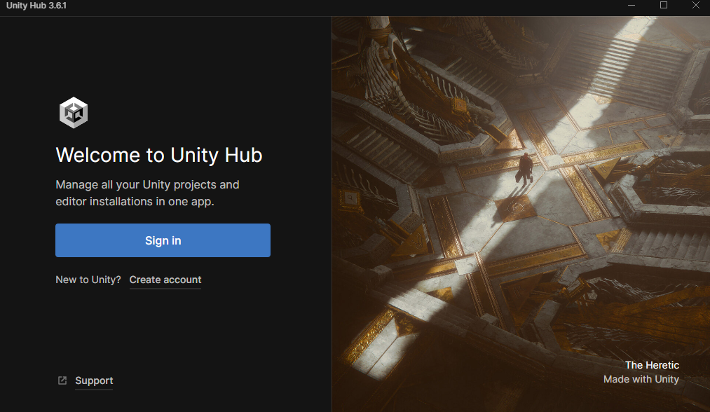
Unity İndirme

Slide 7
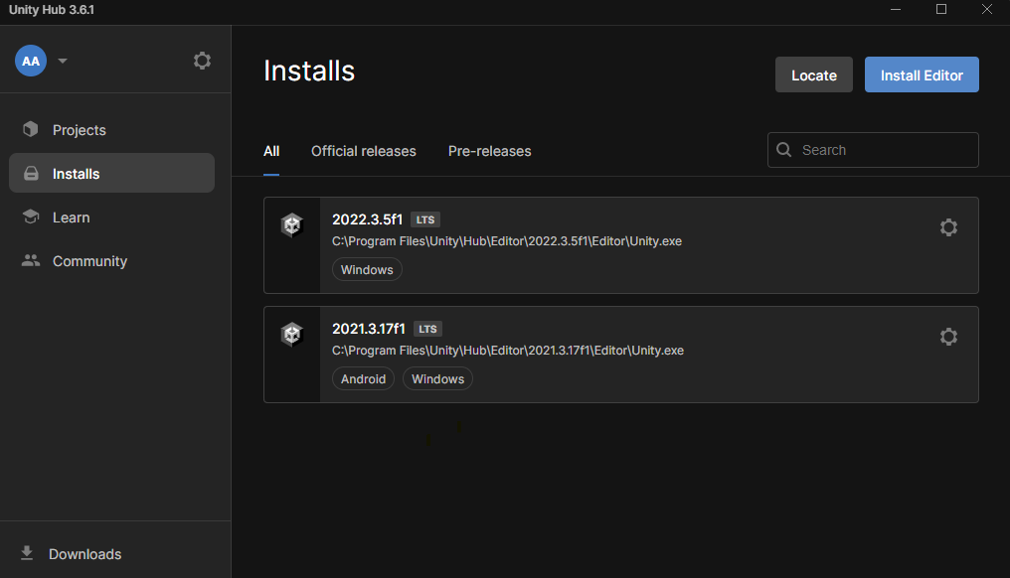
Unity İndirme

Slide 8
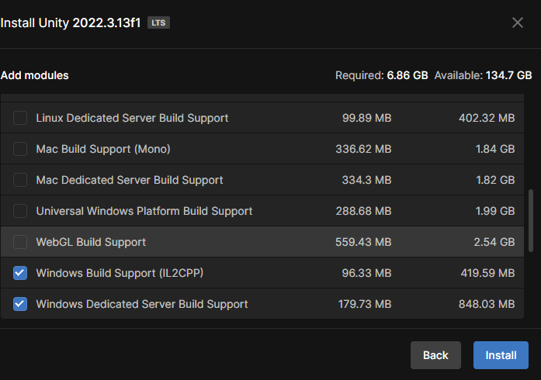
Unity İndirme

Slide 9
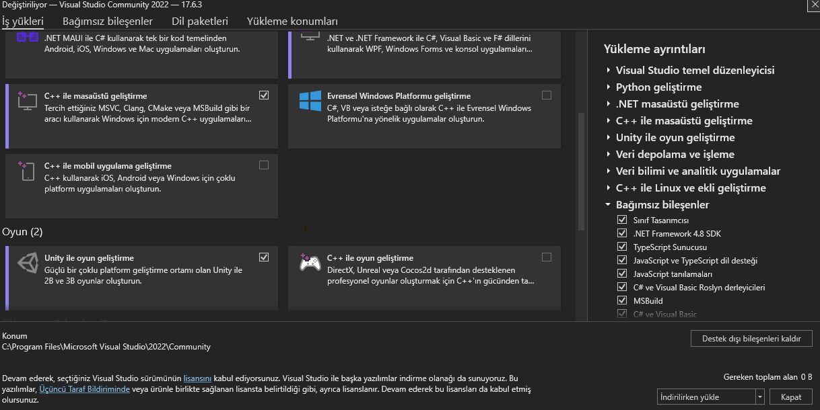
Visual Studio İndirme
Visual Studio 2022 Community Edition

Slide 10
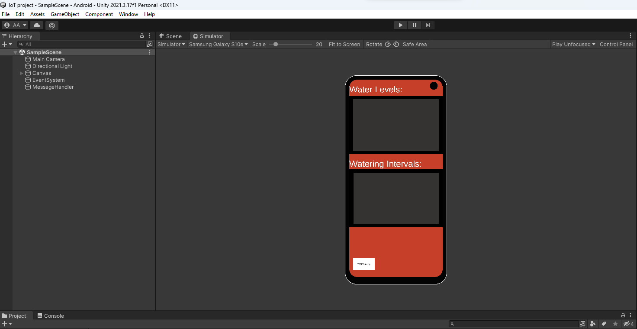
Unity ve Visual Studio

Slide 11
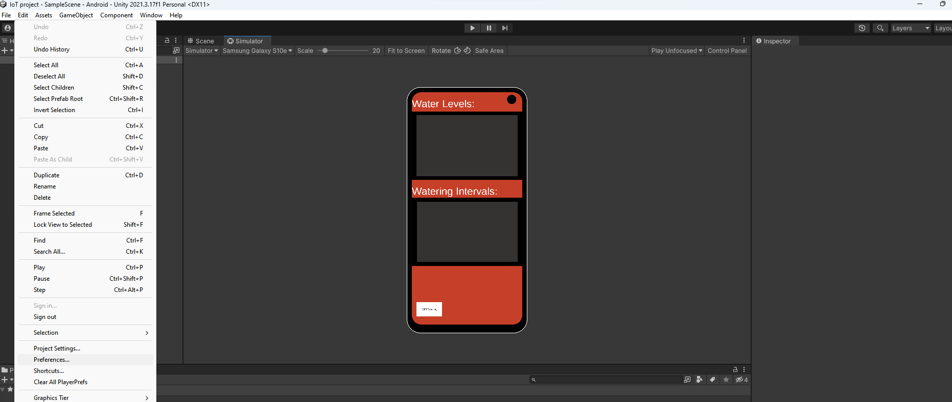
Unity ve Visual Studio

Slide 12
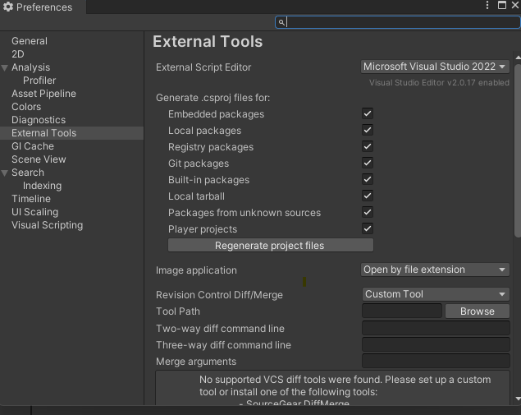
Unity ve Visual Studio

Slide 13
Unity ile Yapılmış Bazı Oyunlar
Fall Guys
Amongus
Cuphead
RimWorld

